Slide 1
友善校園-
性教育與性平教育之教學分享
屏東縣110年度
友善校園
學生事務
與輔導工作
國中小教務主任暨
教學組長傳承研討會
屏東縣性別平等教育輔導團 110.08.25
Notes:
這張簡報會向各位示範 PowerPoint 的各種新功能，而且請您使用 [投影片放映]，這樣觀賞效果最好。這些投影片的用意在於讓您清晰理解您如何在 PowerPoint 2011 設計出最出色的簡報！
如需更多的範例簡報，請按一下 [檔案] 索引標籤，然後在按一下 [從範本新增]。在 [範本] 底下，按一下 [簡報]。

Slide 2
今 日 流 程
1
2
3
課綱議題
教案分享
分享回饋

Slide 3
「一直覺得這一首歌很溫柔，每次在唱這首歌時，希望世界可以更加溫柔，也希望大家可以更溫柔的去看待所有形狀的愛。」-盧廣仲 2021金曲獎 年度最佳歌曲
(63) 盧廣仲 Crowd Lu 【刻在我心底的名字 Your Name Engraved Herein】 Official Music Video （刻在你心底的名字電影主題曲） - YouTube

Slide 4
課綱議題
1
性別平等教育議題輔導團

Slide 5
1998 九年一貫課程暫行綱要中，將「兩性教育」列為重大議題，明訂融入各學習領域發展課程。
2001 訂定課程綱要，正式實施
2004 性別平等教育法公布實施
2011 議題團新課綱
2005 將「兩性教育」一詞正式更名為「性別平等教育」
性別平等在歷史中的發展

Slide 6
性別平等
課程綱要
一
性別的自我了解
了解性別在自我發展中的角色
二
性別的人我關係
探討性別發展與社會文化互動的關係
三
性別的自我突破
建立和諧、尊重、
平等的性別關係

Slide 7
性別平等教育課程綱要的架構
主題軸 | 主要概念 | 次要概念
性別的 自我瞭解 | 身心發展 | 身心發展差異 |  | 身體意象
 | 性別認同 | 性取向 |  | 多元的性別特質
 | 生涯發展 | 不同性別者的成就與貢獻 |  | 職業的性別區隔
性別的 人我關係 | 性別角色 | 性別角色的刻板化
 | 性別互動 | 互動模式 |  | 表現自我
 | 性別與情感 | 情緒管理 |  | 情感的表達與溝通
 |  | 情感關係與處理
 | 性與權力 | 身體的界限 |  | 性與愛
 |  | 性騷擾與性侵害防治
 | 家庭與婚姻 | 多元家庭型態 |  | 家庭暴力
 | 性別與法律 | 權益與法律救濟
性別的 自我突破 | 資源的運用 | 資訊、科技與媒體資源的運用 |  | 校園資源的運用
 | 社會的參與 | 對公共事務的參與
 | 社會建構的批判 | 社會文化中的性別權力關係 | 多元文化中的性別關係

Slide 8

主題一：性別的自我了解
性別平等教育課程綱要的架構
主要概念 | 次要概念
身心發展 | 身心發展差異 | 身體意象
性別認同 | 性取向 | 多元的性別特質
生涯發展 | 不同性別者的成就與貢獻 | 職業的性別區隔

Slide 9
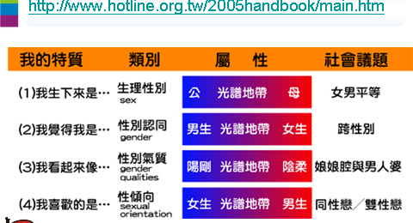
性取向、多元的性別特質

Slide 10

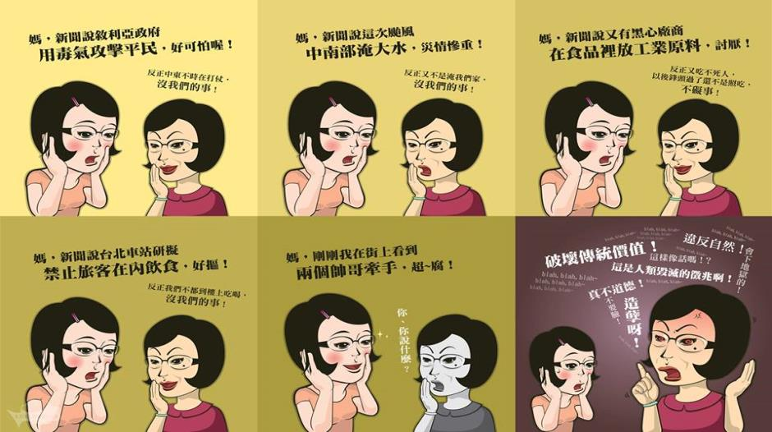
人們不在意世界變怎樣
卻非常在意年輕人做跟他們想的不一樣

Slide 11

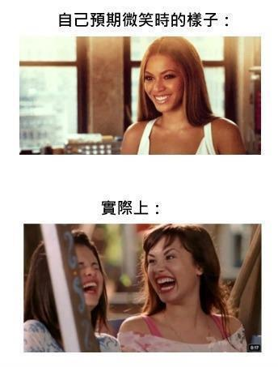
身體意象

Slide 12
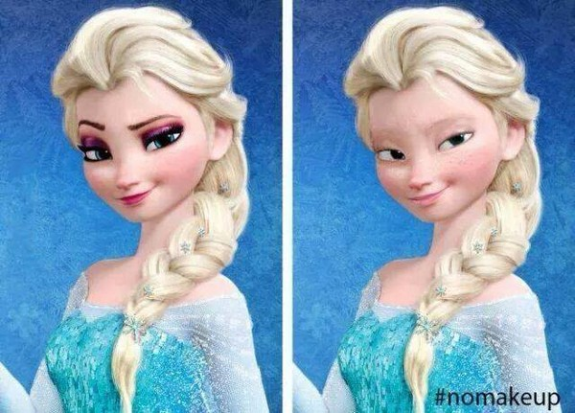
身體意象

Slide 13
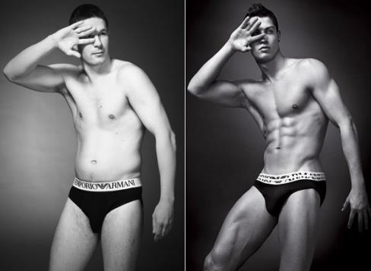
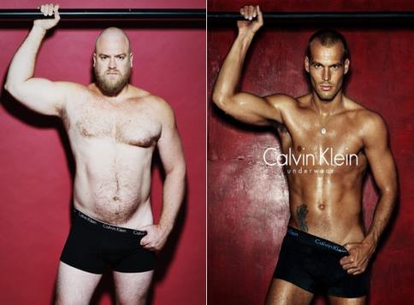
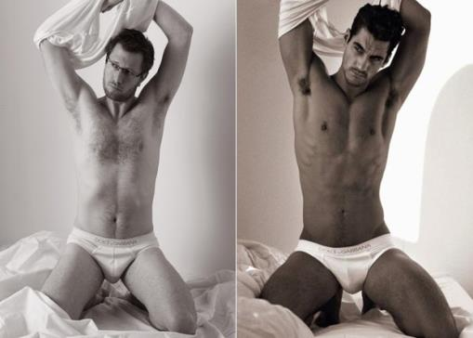
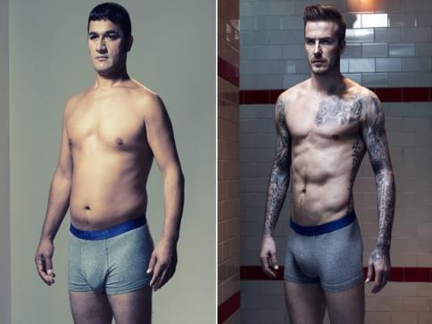

Slide 14


Slide 15
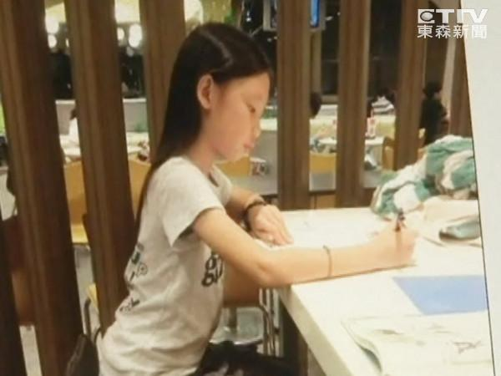
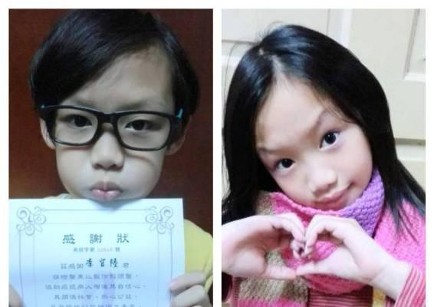
身體意象

Slide 16
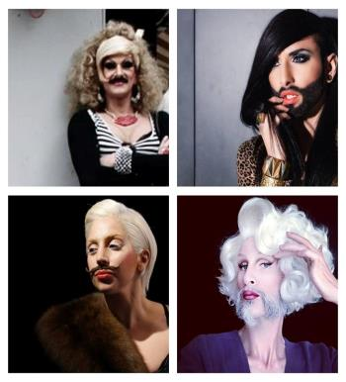
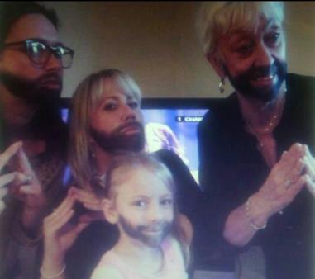
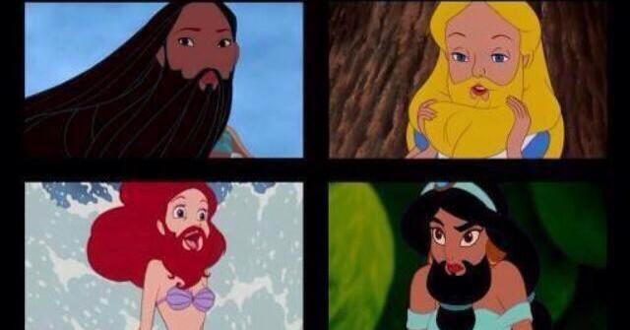
身體意象與性取向

Slide 17

身體意象與性取向

Slide 18


Slide 19

省 思
1. 「我們」如何看待「那樣的人」？
2. 「我們」如何看待「成功的」「那樣的人」？
3. 「個人」如何看待自己去看待「那樣的人」？

Slide 20
主題軸二：性別的人我關係
性別平等教育課程綱要的架構
主要概念 | 次要概念
性別角色 | 性別角色的刻板化
性別互動 | 互動模式 | 表現自我
性別與情感 | 情緒管理 | 情感的表達與溝通
 | 情感關係與處理
性與權力 | 身體的界限 | 性與愛
 | 性騷擾與性侵害防治
家庭與婚姻 | 多元家庭型態 | 家庭暴力
性別與法律 | 權益與法律救濟

Slide 21
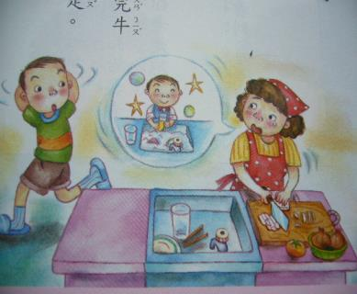
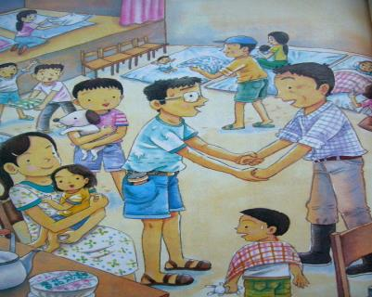
性別角色刻板化
辛苦的媽媽 vs 萬能的爸爸

Slide 22
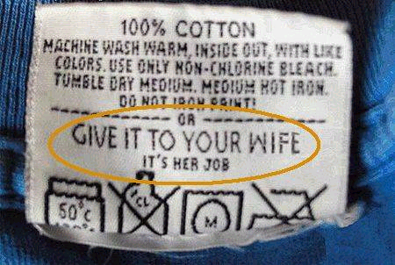
性別角色與家庭分工

Slide 23


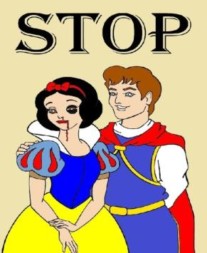

家庭暴力

Slide 24



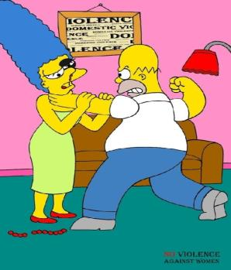
家庭暴力

Slide 25
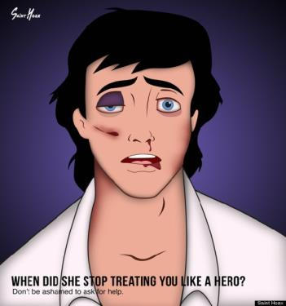
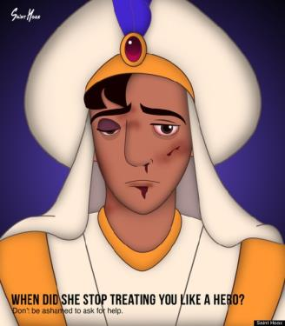
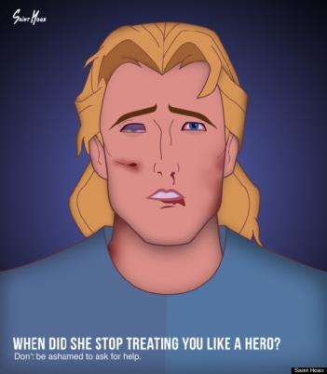
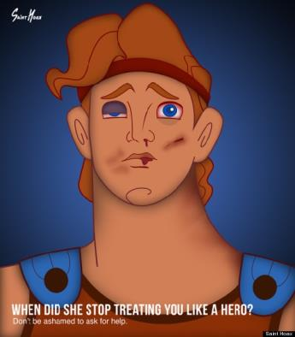
家庭暴力

Slide 26
主題軸三：性別的自我突破
性別平等教育課程綱要的架構
主要概念 | 次要概念
資源的運用 | 資訊、科技與媒體資源的運用 | 校園資源的運用
社會的參與 | 對公共事務的參與
社會建構的批判 | 社會文化中的性別權力關係 | 多元文化中的性別關係

Slide 27
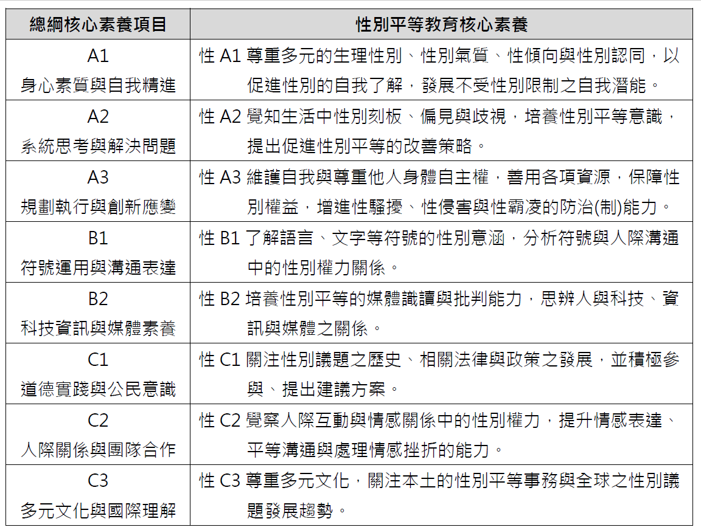
十二年國民基本教育課程綱要
國民中小學暨普通型高級中等學校
性別平等教育議題核心素養表

Slide 28
十二年國民基本教育課程綱要
國民中小學暨普通型高級中等學校
議題融入說明手冊
4.1性別平等教育
4.1.1基本理念
4.1.2學習目標
4.1.3學習主題與實質內涵

Slide 29
性別平等教育法第三章
第十七條
學校之課程設置及活動設計，應鼓勵學生發揮潛能，不得
因性別而有差別待遇。
國民中小學除應將性別平等教育融入課程外，每學期應實施性別平等教育相關課程或活動至少四小時。
第十八條
學校教材之編寫、審查及選用，應符合性別平等教育原則；教材內容應平衡反映不同性別之歷史貢獻及生活經驗，並呈現多元之性別觀點。
第十九條
教師使用教材及從事教育活動時，應具備性別平等意識，破除性別刻板印象，避免性別偏見及性別歧視。

Slide 30
性別，怎麼教？
我所受過的（性別）教育是…
困境
  疏離的談法
  個人揭露尺度
  學生動力問題
  缺乏脈絡
策略
  適當／技巧性的揭露，有助打破距離
  觀察學生的喜好與興趣，將其融入教材
  結合當下流行的媒材

Slide 31
學生
如何學
教師
如何教
「教」與「學」的反動

Slide 32
台灣玫瑰少年的殞落
2000年屏東高樹國中的葉永誌
「玫瑰男孩」催化了《性別平等教育法》的通過
2011年鷺江國中楊同學
從小學開始，就長期遭到同學排擠、嘲笑娘娘腔。遺書上面寫著：「即使消失會讓大家傷心， 卻是 短暫的，一定很快就被遺忘，因為這是人性。」

Slide 33
他／她們
用生命告訴我們什麼？
「存在」我們看見？
「差異」我們尊重？

Slide 34
玫瑰少年 作詞：蔡依林／五月天阿信 / 歌詞協力：陳怡茹
誰把誰的靈魂 裝進誰的身體
誰把誰的身體 變成囹圄囚禁自己
亂世總是最 不缺耳語 哪種美麗會換來妒忌
你並沒有罪 有罪的是這世界
生而為人無罪 你不需要抱歉 One day I will be you baby boy, and you gon‘be me
喧嘩如果不停 讓我陪你安靜 I wish I could hug you, till you’re really really being free
哪朵玫瑰沒有荊棘
最好的 報復是 美麗 最美的 盛開是 反擊
別讓誰去 改變了你
你是你 或是妳 都行 會有人 全心的 愛你
試著想像 you switched to his body Sexuality 當心什麼會傷你
多少次的重傷 多少次的冷語 Drowning 誰會拉你 Dreaming 誰會陪你
Same shit happens every day 你離開後 世界可改變
多少無知罪愆 事過不境遷 永誌不忘紀念 往事不如煙
玫瑰少年 在我心裡 綻放著 鮮豔的 傳奇 我們都 從來沒 忘記
你的控訴 沒有聲音 卻傾訴 更多的 真理 卻喚醒 無數的 真心
(63) MAYDAY五月天 [ 玫瑰少年 Womxnly ] feat.蔡依林 Official Live Video - YouTube

Slide 35
教案分享
2
性別平等教育議題輔導團

Slide 36
十二年國民基本教育課程綱要
國民中小學暨普通型高級中等學校
議題融入說明手冊
5.議題融入式課程示例
國小-各種各樣的家
國中-愛的連線
6.議題主題式課程示例
從性別看人生

Slide 37
109學年度性別平等教育課程
教學方案徵文活動
國中組(甲等)
從東港迎王平安祭典看見性別脈絡
-屏東縣性平輔導團
國小組(佳作)
性別萬花筒
-豐田國小

Slide 38
分享回饋
3

Slide 39

網路資源
教育部性別平等教育全球資訊網https://www.gender.edu.tw/index.asp
國家教育研究院教育資源及出版中心http://192.192.169.234/physical.jsp
國家教育研究院隨選視訊系統http://192.192.169.105/mod1/TypeSearchList.aspx?CheckValue=10&DID=11&SID=37
文化部兒童文化館繪本花園http://children.moc.gov.tw/garden/
性教育教學資源網
http://sexedu.moe.edu.tw/
行政院婦女權益促進委員會
http://cwrp.moi.gov.tw/

Slide 40

網路資源
台灣性別平等教育協會
http://www.tgeea.org.tw/
台灣同志諮詢熱線http://www.hotline.org.tw/front/bin/home.phtml
台灣性別人權協會http://gsrat.net/
台北市女性權益促進會
http://www.womenweb.org.tw/
台北市婦女新知協會http://www.awakening.org.tw/chhtml/index.asp
高雄市婦女新知協會http://awakeningkhs.womenweb.org.tw/
台灣青少年性別文教會
http://npo-136.npo.nat.gov.tw/

Slide 41
網路資源
全國法規資料庫
http://law.moj.gov.tw/
行政院主計處性別統計http://www.dgbas.gov.tw/np.asp?CtNode=2831
婦女聯合網
http://www.womenweb.org.tw/
內政部性騷擾防治網http://dspc.moi.gov.tw/mp.asp?mp=3
內政部性侵害防治網http://dspc.moi.gov.tw/mp.asp?mp=4

Slide 42
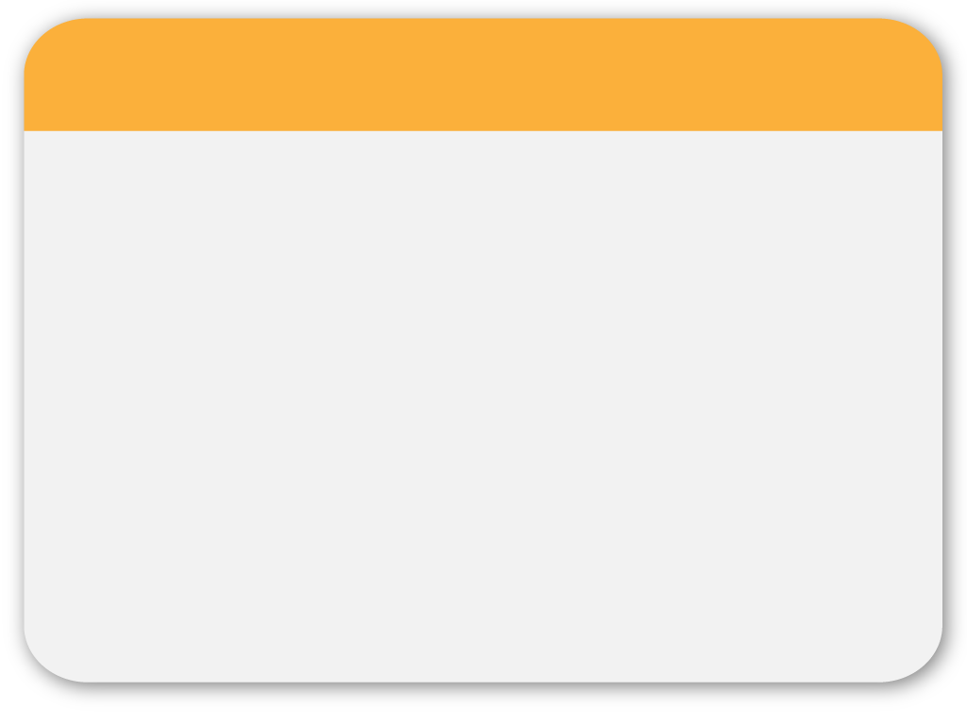
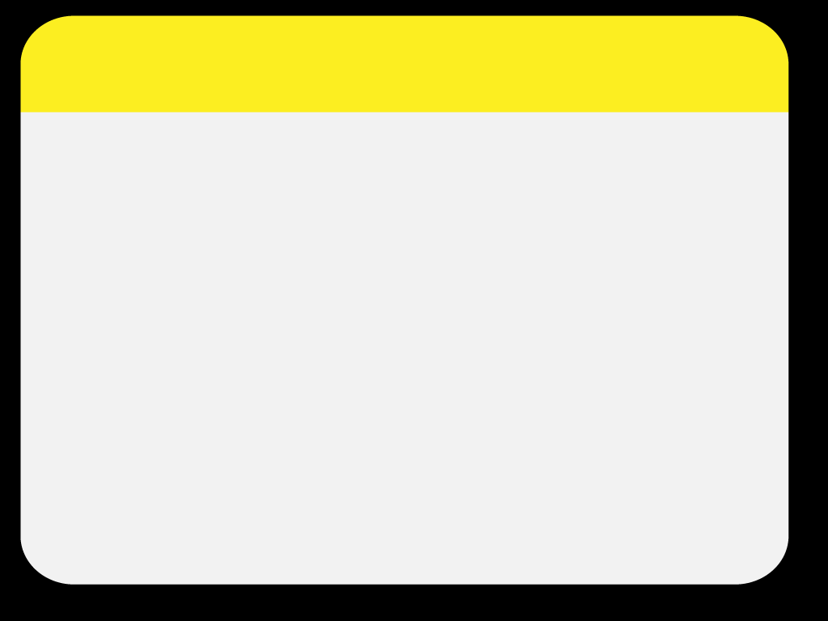
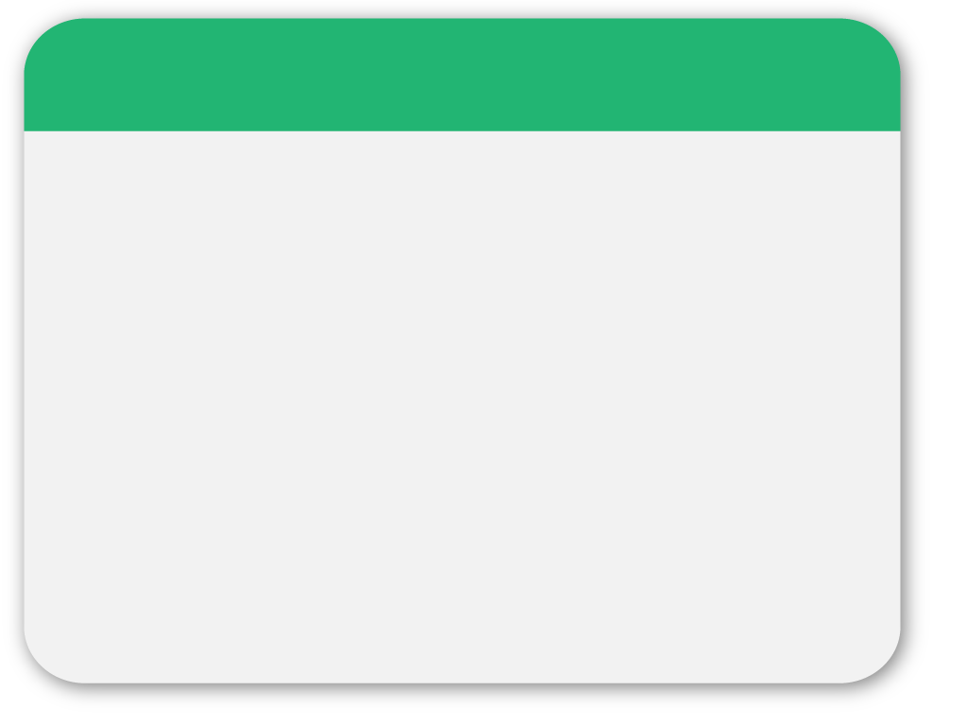
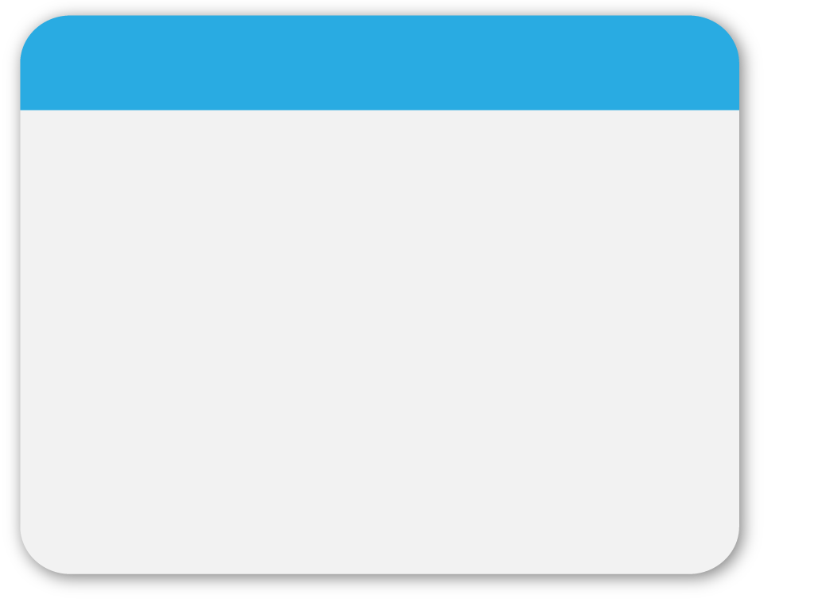
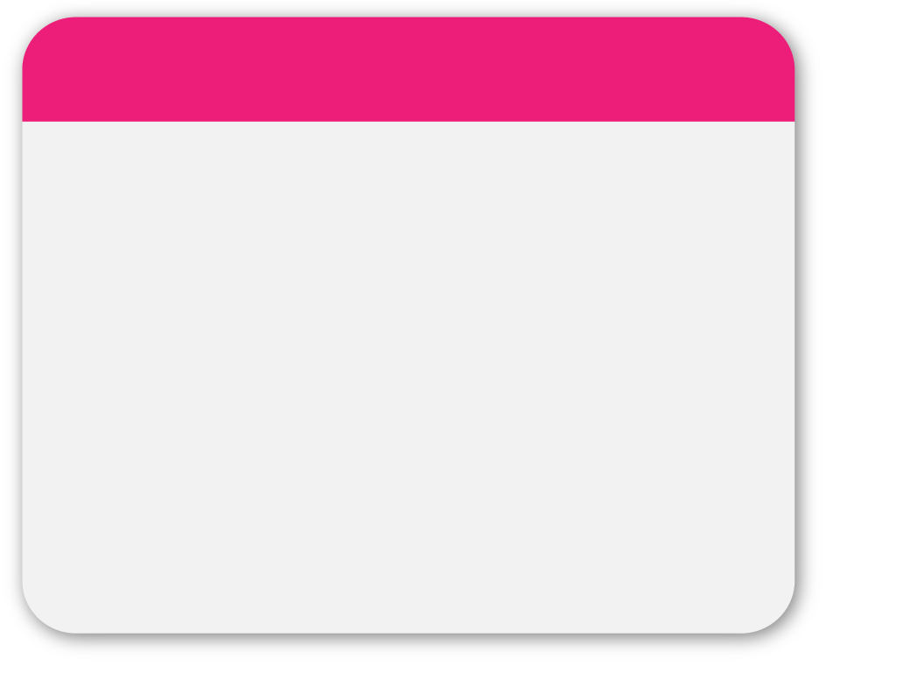
WINTER
Template
結 語

Slide 43
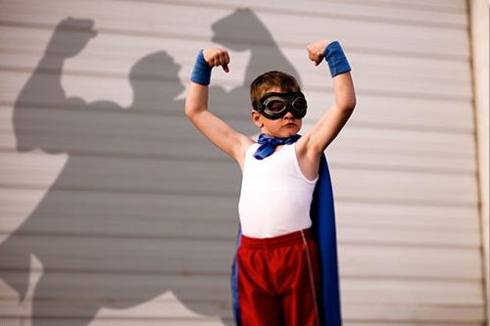
小小的力量也能撼動這世界！

Slide 44
彩虹作詞：陳鎮川
衣櫃不算太寬 藏著你的天堂 依然歡迎我分享
我們的愛很像 都因男人而受傷 卻又繼續碰撞
當天空昏暗 當氣溫失常 你用巨大的堅強 總能抵擋
當尖銳眼光 當刺耳聲響 你用彩虹的浪漫 溫柔包裝
(63) aMEI張惠妹/AMIT［ 彩虹 ］Official Video - YouTube

Slide 45
看見差異
學習尊重

Slide 46

感
謝
聆
聽
祝您有個美好又性平的一天

